Slide 1
Оборот
«to be going to do»

Slide 2
Оборот «to be going to»
Оборот «to be going to» переводится как «собираться что-либо делать» и используется для того, чтобы сказать, что человек собирается или не собирается совершать какое – либо действие.
Данный оборот является способом выражения действий в прошлом и настоящем.
В конструкции оборота используется глагол to be.

Slide 3
Выражение действий в настоящем времени
Схема образования утвердительного предложения
Схема:
Подлежащее
Глагол to be + going to
Остальные слова
Примеры:
I am going to swim – я собираюсь плавать
He is going to cook – он собирается готовить
They are going to drive – они собираются вести машину
В каждом примере подчеркнут оборот «to be going to».

Slide 4
Упражнение на перевод:
Дети собираются читать
Её брат собирается смотреть телевизор
Их родители собираются в магазин
Я собираюсь купить платье

Slide 5
Схема построения отрицательного предложения
Схема:
Подлежащее
Глагол to be
Отрицательная частица not
Going to
Остальные слова
Примеры:
I am not going to swim – я не собираюсь плавать
He is not going to cook – он не собирается готовить
They are not going to drive – они не собираются вести машину

Slide 6
Упражнение на перевод:
Дети не собираются читать
Её брат не собирается смотреть телевизор
Их родители не собираются в магазин
Я не собираюсь купить платье

Slide 7
Как задать вопрос с «to be going to»?
Чтобы спросить, собирается ли кто-то что-либо делать, глагол to be ставится на первое место.
Примеры:
Am I going to swim? – я собираюсь плавать?
Is he going to cook? – он собирается готовить?
Are they going to drive? – они собираются вести машину?

Slide 8
Упражнение на перевод:
Дети собираются читать?
Её брат собирается смотреть телевизор?
Их родители собираются в магазин?
Я собираюсь купить платье?

Slide 9
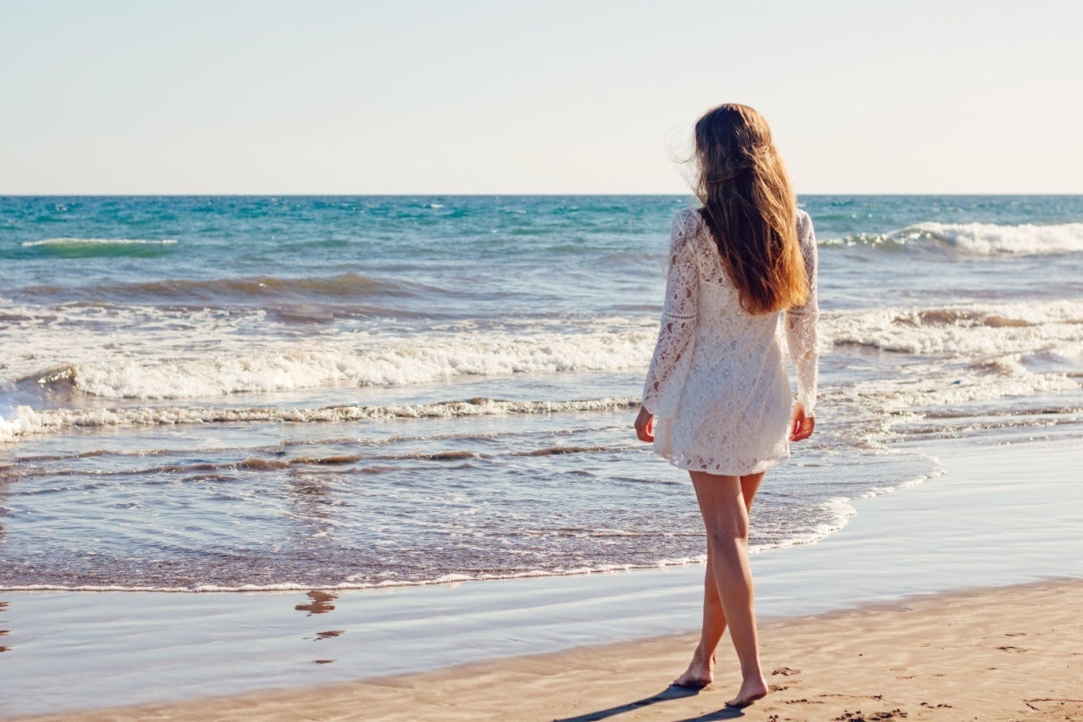
Упражнения
Упражнение 1.
Carla is going to spend her holiday at the sea. Ask her questions with «to be» construction. Use these phrases.
Speak Spanish there, play beach volleyball, stay in a good hotel, eat lobsters, go windsurfing

Slide 10
Упражнение 2.
Paul is dreaming about future. Write about his plans using «to be going to» construction.
Пример: I … (study) astronomy at university. – I’m going to study astronomy at university.
I … (move) to London.
I … (fly) to the Moon.
I … (marry) at 25.
I and my wife … (have) three kids.
I … (open) a flying school in England.

Slide 11
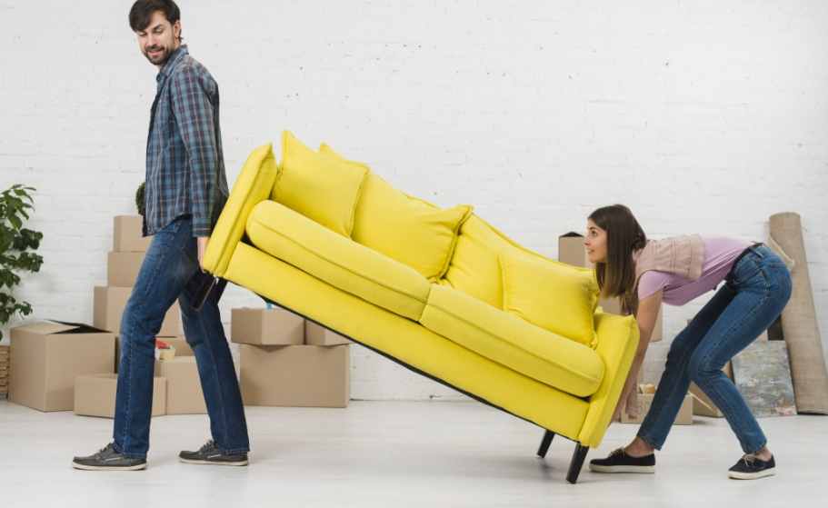
Упражнение 3.
Write negative sentences using the «to be going to» construction.
We – not – catch – that train.
He – not – buy – a new sofa.
They – not – watch – a football match tonight.
I – not – tell – your secret to anyone.
Anna – not – stay – at home.

Slide 12
Упражнение 4.
Ask questions to the sentences, starting with the words in parentheses.
I am going to phone him tomorrow. (When …?)
That tower is going to collapse soon. (Why …?)
My colleagues are going to arrive today. (How many colleagues …?)
We are going to pay for her. (How much …?)
Mum is going to see her dentist on Monday. (When…?)
I am going to wear a white dress tonight. (Why…?)

Slide 13
Выражение действий в прошедшем времени
Оборот «to be going to» в прошедем времени используется для того, что бы сказать, что человек собирался что – либо сделать но так и не сделал.
Чтобы построить такое предложение, глагол to be ставится в прошедшую форму.
Для единственного числа (I, she, he, it) — was.
Для множественного числа (you, we, they) — were.
Пример: I was going to go to the shop – я собирался пойти в магазин.
( говорящий собирался пойти в магазин, но по каким – либо причинам не смог этого сделать)

Slide 14
Схема образования предложения
Схема:
Подлежащее
Глагол to be + going to
Остальные слова
Примеры:
I was not going to swim – я собирался плавать
He was not going to cook – он собирался готовить
They were not going to drive – они собирались вести машину
В прошедшем времени утвердительные, вопросительные и отрицательные предложения строятся по такой же схеме как и в настоящем времени, но при этом изменяется глагол to be.

Slide 15
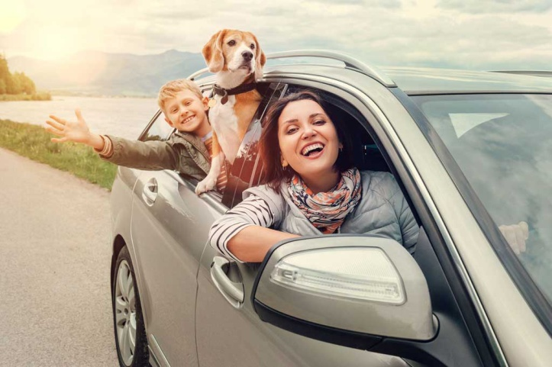
Упражнение 1.
Put «to be going to» construction, read the sentences and translate.
We ___________ to travel by train, but then we decided to go by car instead.
I ___________ to buy some new clothes yesterday, but 1 was very busy and didn't have time to go to the shops.
Martin and I _________ to play tennis last week, but he was injured.
I ________ to call Jane, but I decided to email her instead.
When I last saw Tim, he ______ to leave his job. - That's right, but in the end he decided to stay where he was.
We ___________ to arrange a party last week, but some of our friends couldn't come, so we cancelled it.

Slide 16
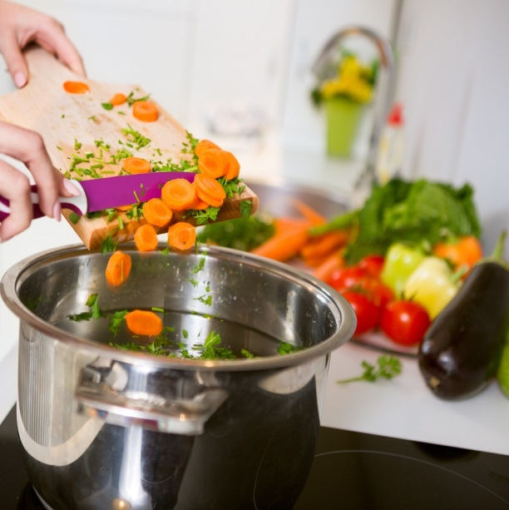
Упражнение 2.
Translate the sentences
Они собирались пойти в кино?
Почему ты собирался уехать из страны?
Что они собирались готовить?
Она собиралась купить кленовый сироп?
Ты собирался позвонить учителю?
Maple syrup

Slide 17
Упражнение 3
Put was / were:
He said he … going to use his own money for it.
She did not say she … going to take some time off.
I thought he … going to hurt him.
He said he … going to see the contract through.
Irvin said that he … going to start dating.
Rosa … not going to let that happen.
They … going to get married in spring.
He … going to wash his car, wasn’t he?
My best friend Robert and his sister … going to ride their bikes.
He was ill but … not going to stay at home.
… you going to tell about it?

Slide 18
Упражнение 4.
Make negative sentences
I was going to return and ask him.
Emil was going to break his toy.
I was going to take her out for dinner.
he was going to tell his opinion
I was going to ask if she wants a lift.
They were going to check some e-mails.
You were going to call your parents
She was going to use some make-up.

Slide 19
Homework
There is a disco at the club this afternoon. Let’s see what everyone is going to do.
I am going to bring some cassettes.
He ___________________ blow some balloons.
You ___________________ dance.
They ___________________ watch some cartoons.
We ___________________ eat some ice-cream.
He ___________________ show us some tricks.
She ___________________ bring some popcorn.
2. Write negative and interrogative sentences in the past tense

